Slide 1
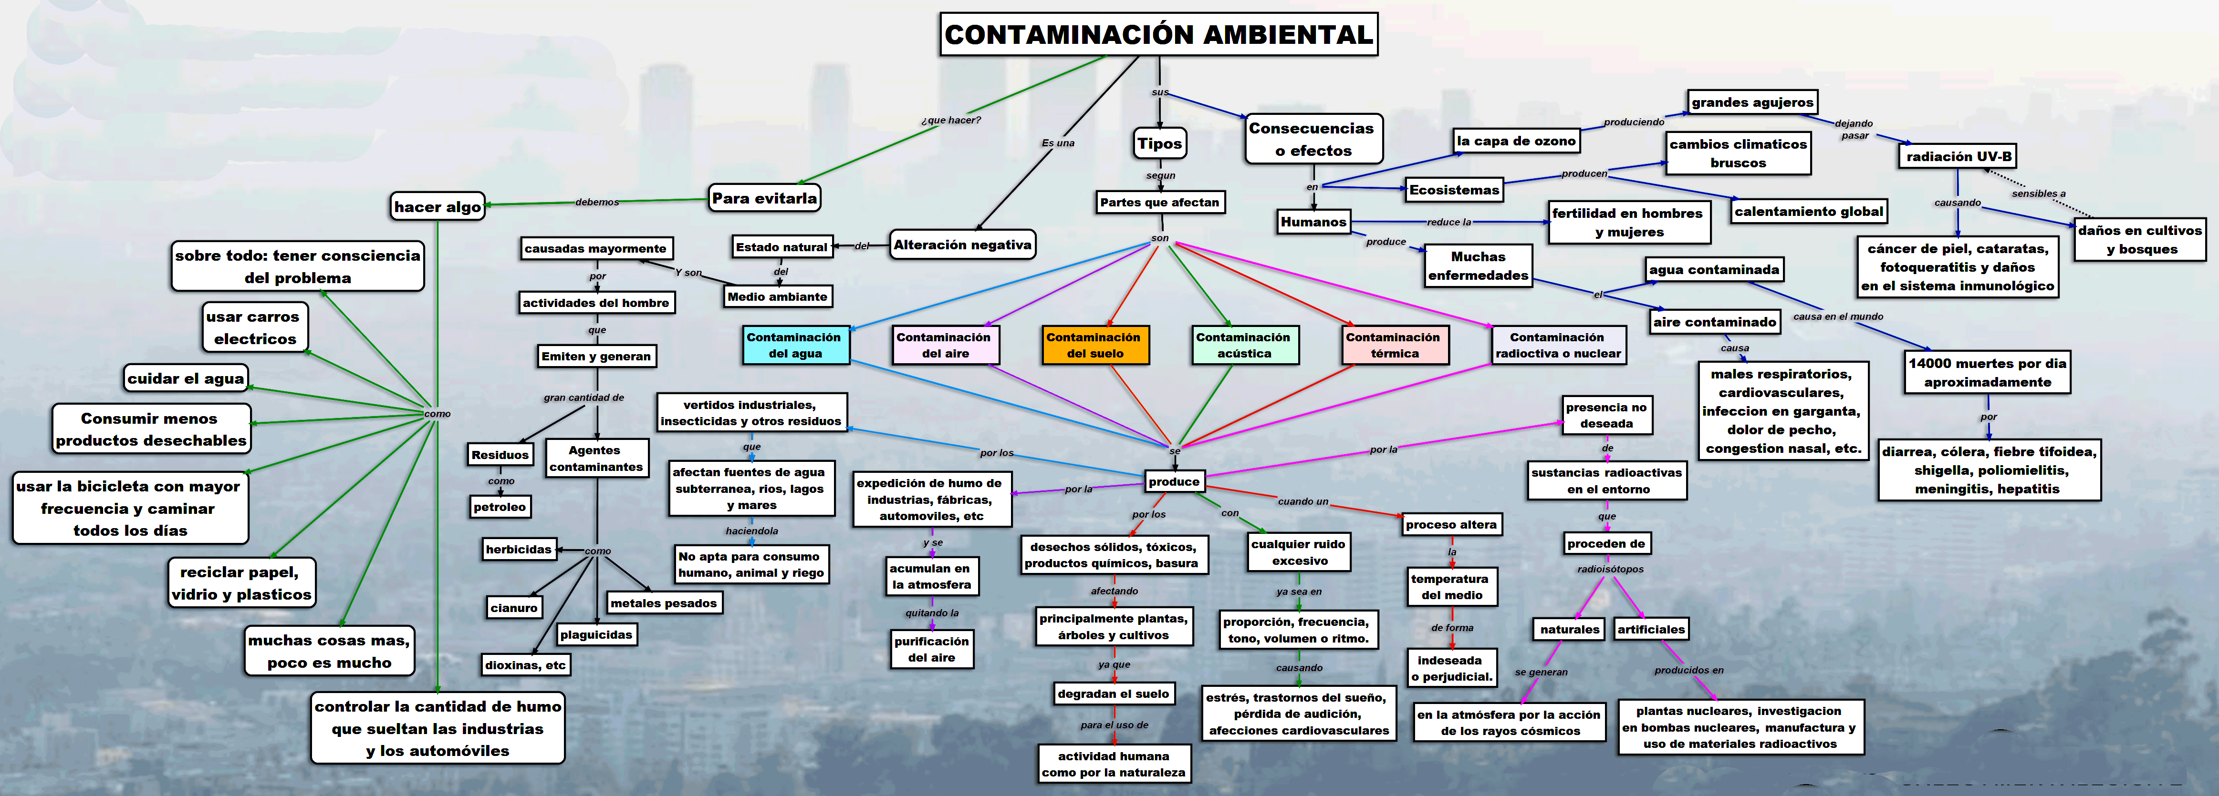
Realizado Por Oscar David Delarca
Nº de cuenta 1807-2000-00218
Nº 59 de asistecia

Slide 2
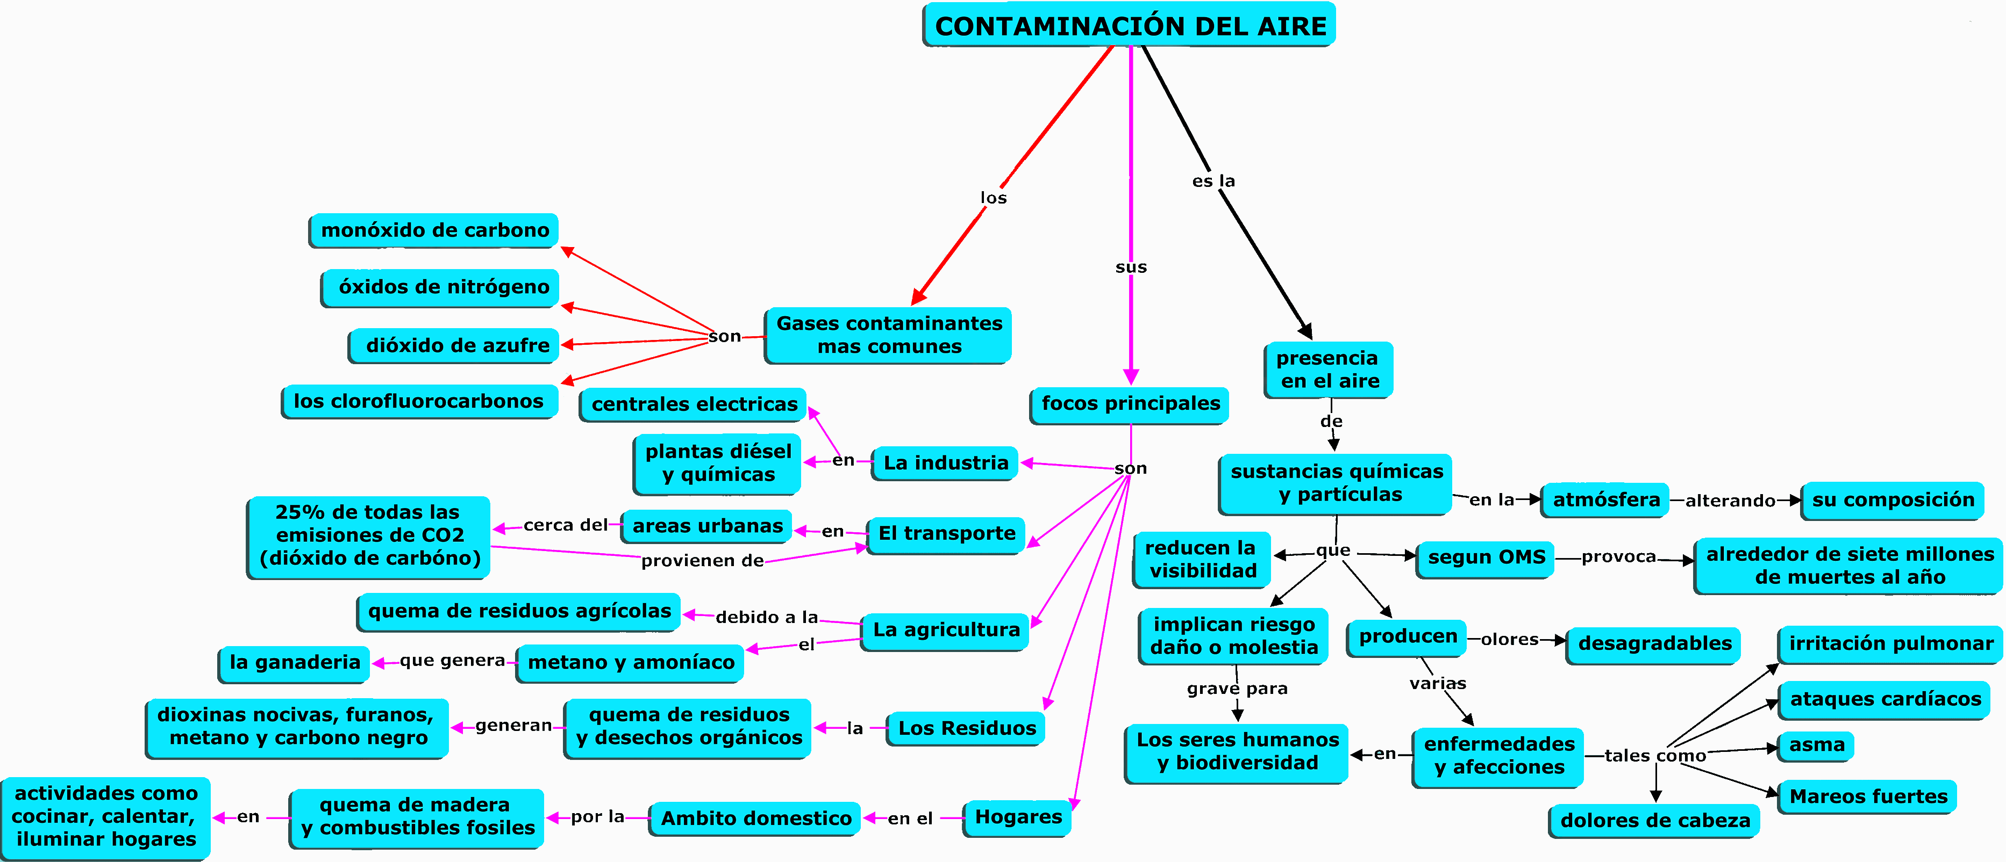
Realizado Por Oscar David Delarca
Nº de cuenta 1807-2000-00218
Nº 59 de asistecia

Slide 3
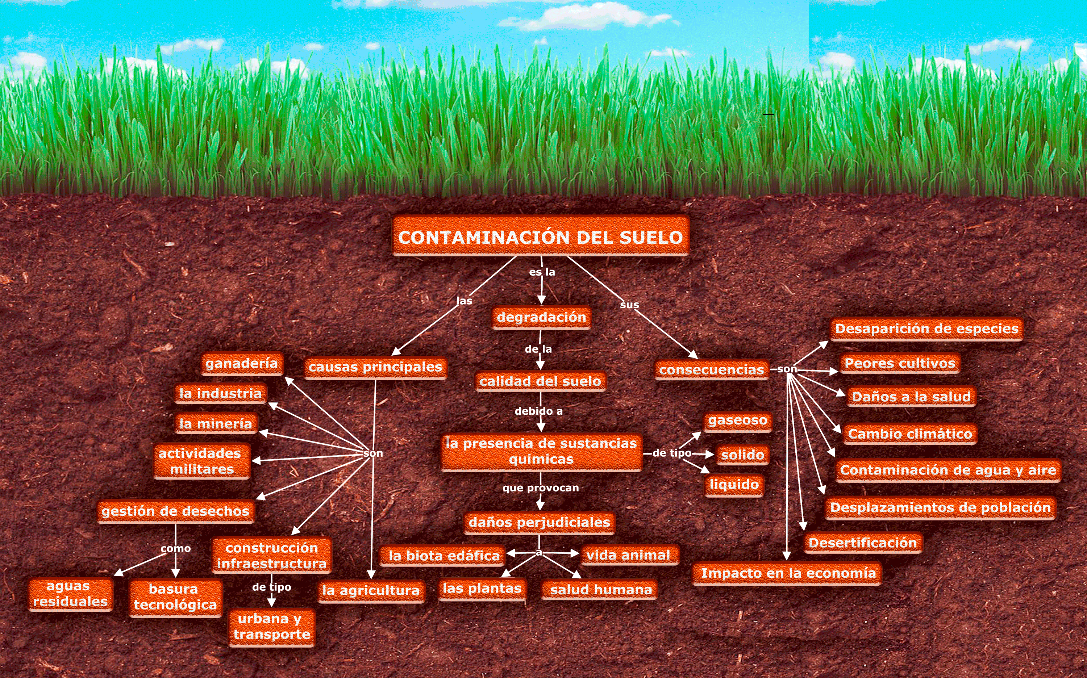
Realizado Por Oscar David Delarca
Nº de cuenta 1807-2000-00218
Nº 59 de asistecia

Slide 4
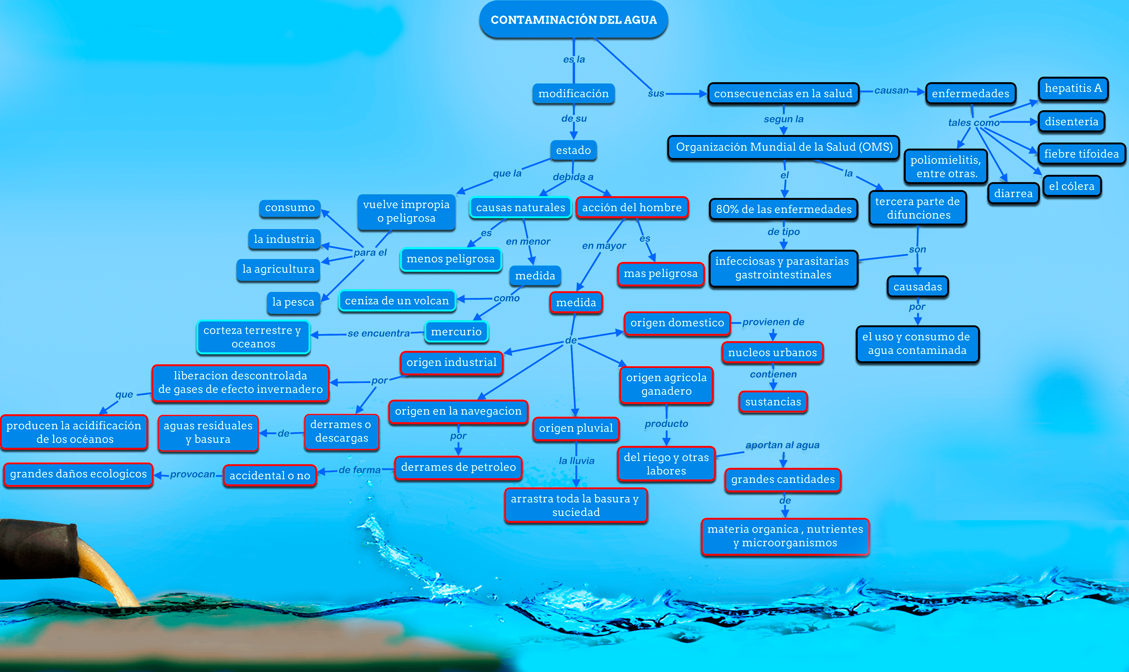
Realizado Por Oscar David Delarca
Nº de cuenta 1807-2000-00218
Nº 59 de asistecia

Slide 5
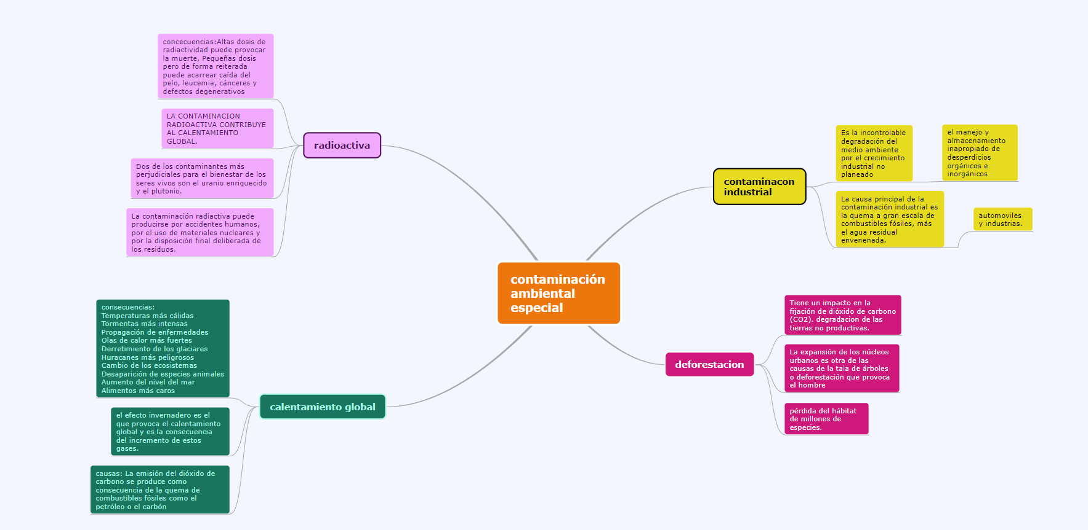
Realizado Por Oscar David Delarca
Nº de cuenta 1807-2000-00218
Nº 59 de asistecia

